Slide 1
Развитие на технологиите за производство на енергия от ВЕИ и техния потенциален дял в енергийния баланс на България
17.05.2019 8ма Регионална Енергийна Конференция
Проф. Д-р инж. Христо василев

Slide 2
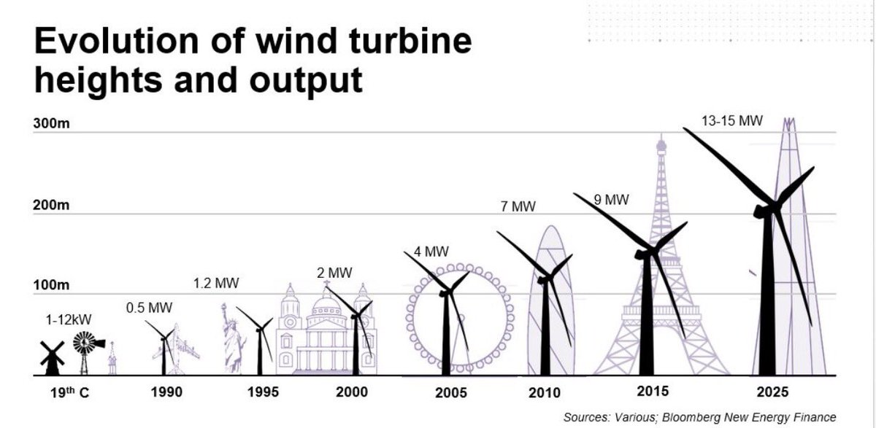
17.05.2019 8ма Регионална Енергийна Конференция

Slide 3
Постижения във вятърните централи към 2019 година
17.05.2019 8ма Регионална Енергийна Конференция
Мощност на вятърната централа 12мw
Годишно производство на електрическа енергия в офшорна зона 67gwh
Височина 250м

Slide 4
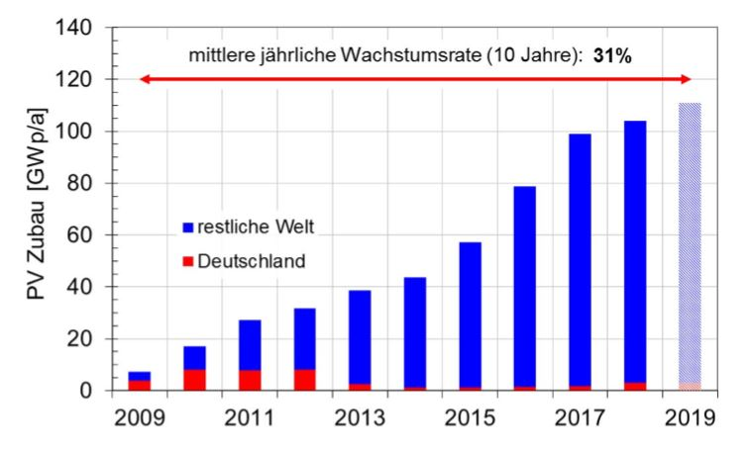
17.05.2019 8ма Регионална Енергийна Конференция
IRENA- GLOBAL ENERGY TRANSFORMATION: A road map to 2050 (2019 edition)

Slide 5
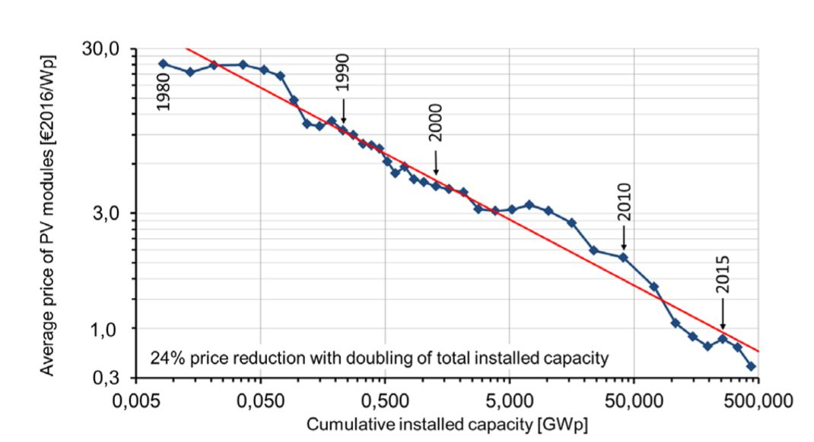
17.05.2019 8ма Регионална Енергийна Конференция

Slide 6
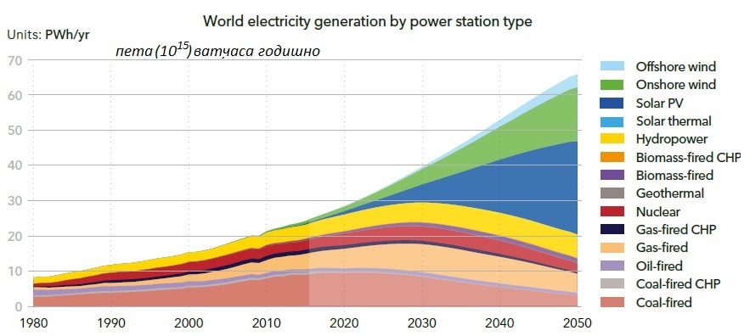
17.05.2019 8ма Регионална Енергийна Конференция
ETO 2018 Norway DNVGL

Slide 7
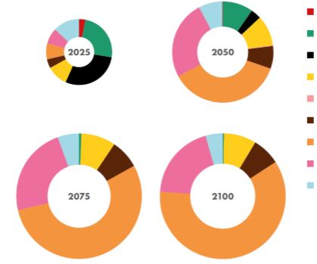
17.05.2019 8ма Регионална Енергийна Конференция
Нефт
природен газ
Въглища
Атомна енергия
биогорива
биомаса
слънчева енергия
вятърна енергия
други веи
Aktuelle Fakten zur Photovoltaik in Deutschland 2019

Slide 8
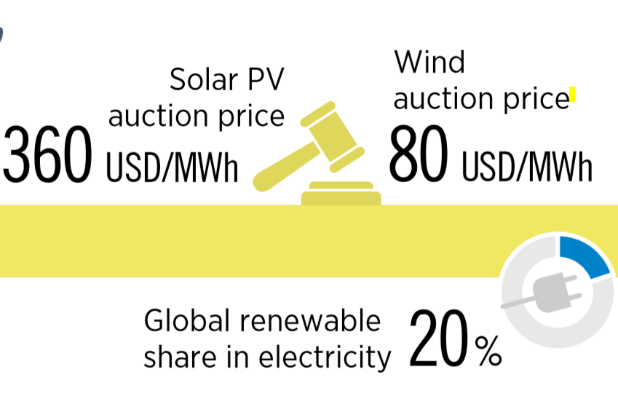

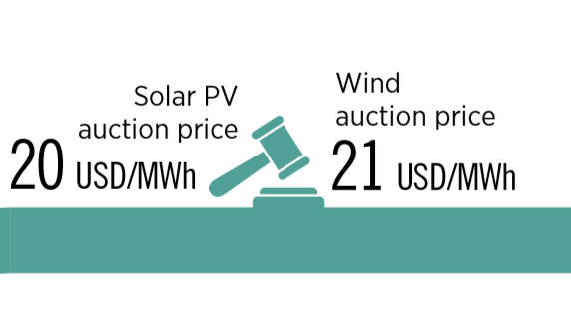
solar PV
vind
2010
10$/mwh
?
10$/mwh
?
2025-2030
2030
2018

Slide 9
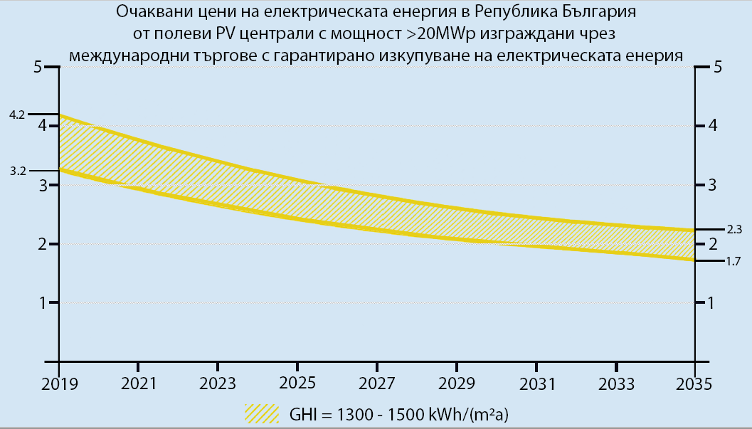
17.05.2019 8ма Регионална Енергийна Конференция
₵/kWh
₵/kWh

Slide 10
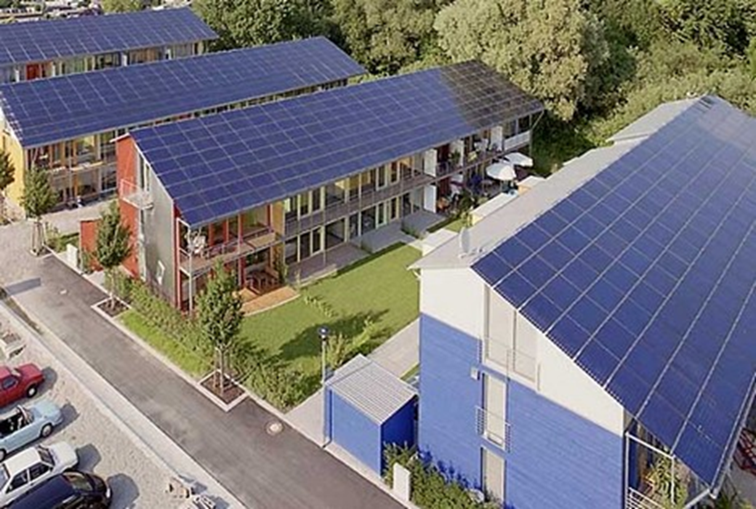
17.05.2019 8ма Регионална Енергийна Конференция

Slide 11
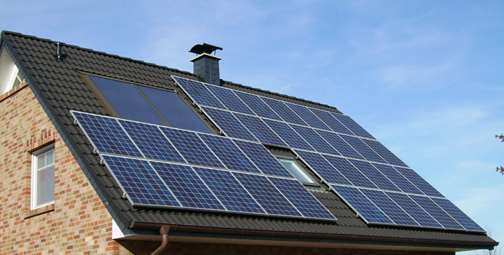
17.05.2019 8ма Регионална Енергийна Конференция

Slide 12
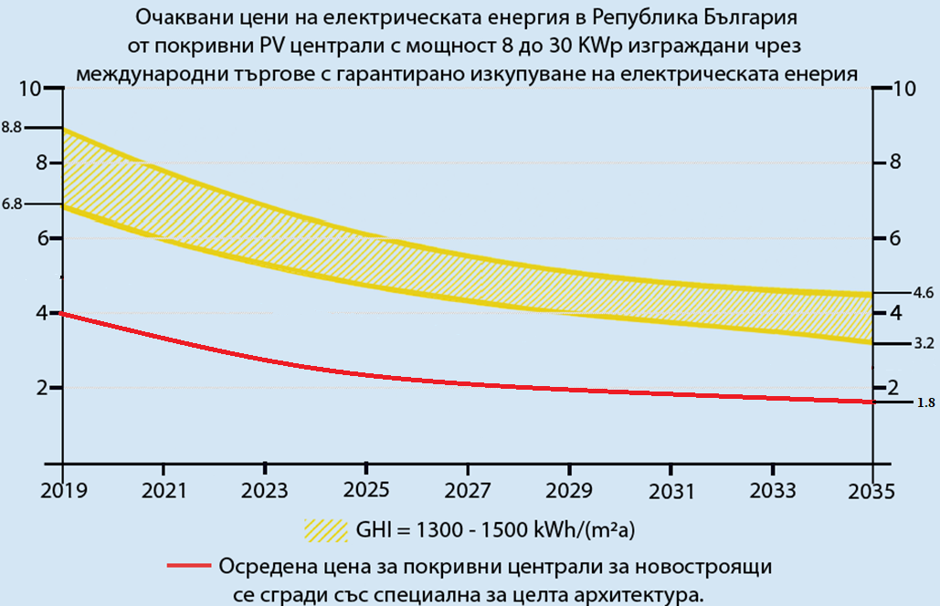
17.05.2019 8ма Регионална Енергийна Конференция
₵/kWh
₵/kWh

Slide 13
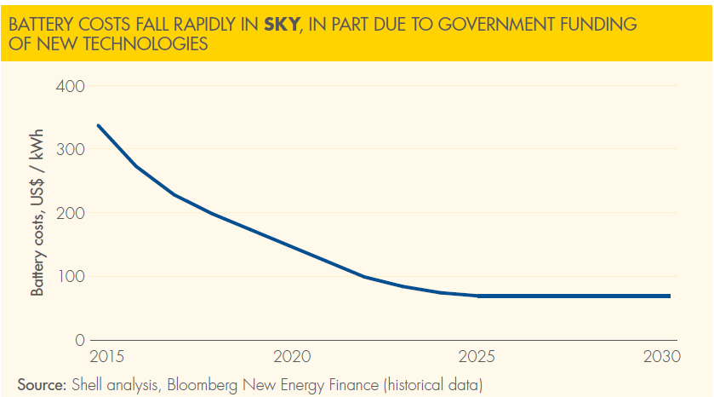
17.05.2019 8ма Регионална Енергийна Конференция

Slide 14
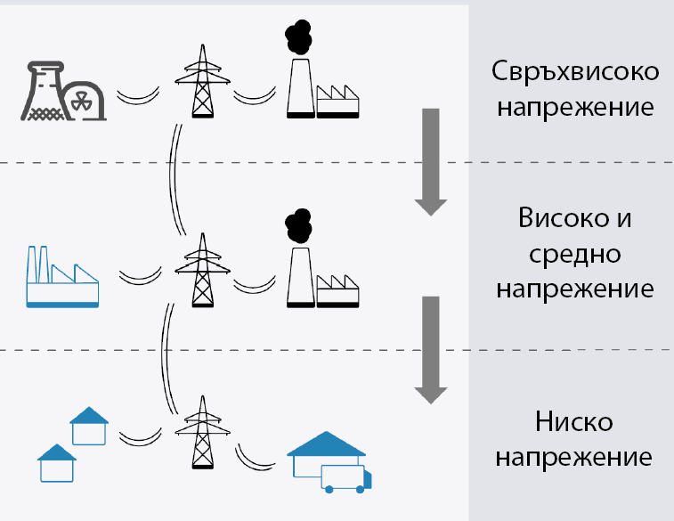
17.05.2019 8ма Регионална Енергийна Конференция

Slide 15
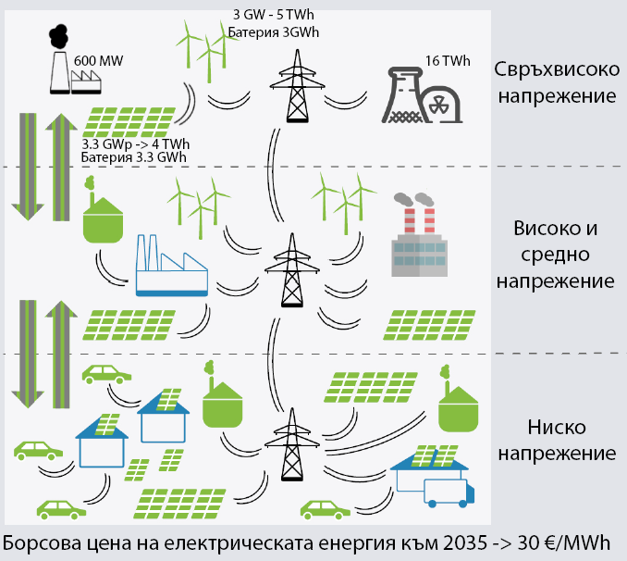
17.05.2019 8ма Регионална Енергийна Конференция
40 хил декара

Slide 16
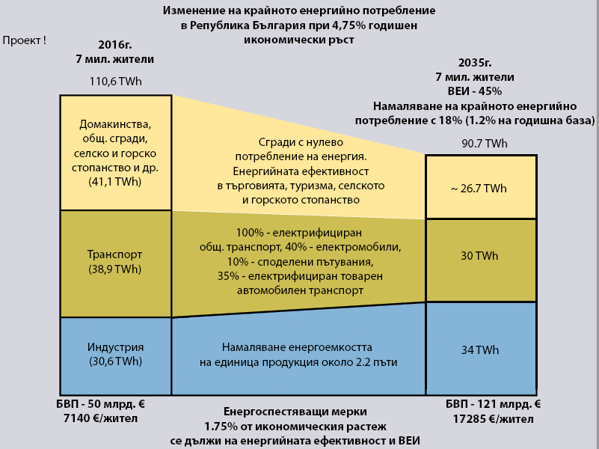
Изменение на крайното енергийно потребление в Република България при 4,75% годишен икономически ръст
17.05.2019 8ма Регионална Енергийна Конференция

Slide 17
Намаляването на крайното енергийно потребление с 1,2% (на годишна база) ще се осъществи чрез следните енергоспестяващи мерки
17.05.2019 8ма Регионална Енергийна Конференция
1. годишно енергийно саниране на 5% от обществените сгради
2. годишно енергийно саниране, чрез публично- частно партньорство на около 3% от жилищата т.е. 60 хиляди жилища годишно
3. При енергийното саниране се подменят съществуващи отоплителни инсталации с термопомпени със SCOP>5
4. при енергийното саниране се монтират покривни и фасадни PV централи комплектувани с батерии за съхранение на енергията ( стационарни и мобилни) и топлинни акумУлатори (бойлери) + система за управление на пералните и миялни машини в домакинствата. По този начин може да се осигури до 65 % директно използване от домакинствата на PV
енергията. Тази енергия се отчита като енергийна ефективност.

Slide 18
17.05.2019 8ма Регионална Енергийна Конференция
5. Директното изгаряне на дърва за получаване на топлинна енергия ще бъде постепенно заменено с електрически централи с когенерация за комбинирано производство на топлинна и електрическа енергия
6. с ускорени темпове въвеждане на 100% електрически обществен транспорт (автобуси, таксита и други)
7. Създаване на национална програма за подпомагане на домакинствата при закупуване на електромобили.
8. 100% електрифициран жп транспорт
9. ускорено въвеждане на товарен електротранспорт
10. въвеждане на водородни технологии за съхранение на енергията и водородни автомобили

Slide 19
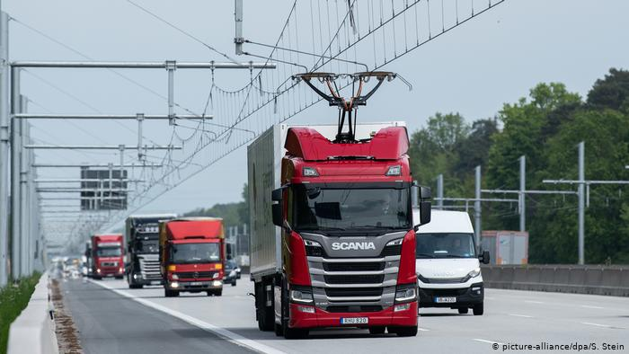
17.05.2019 8ма Регионална Енергийна Конференция

Slide 20
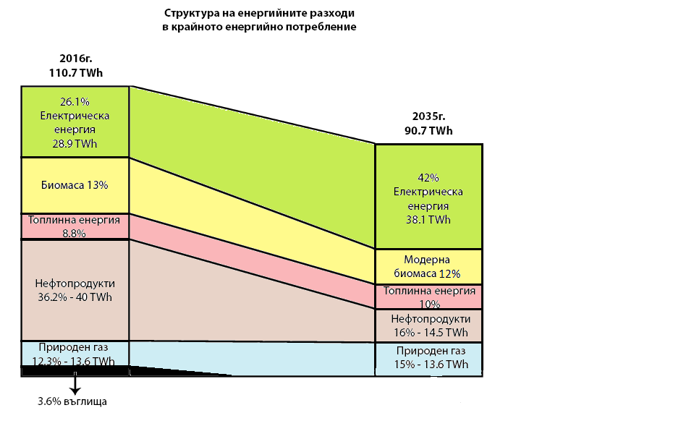
Структура на енергийните разходи в крайното енергийно потребление
17.05.2019 8ма Регионална Енергийна Конференция

Slide 21
17.05.2019 8ма Регионална Енергийна Конференция
Икономическите фактори, които създават допълнителното нарастване на БВП от 1.75% на годишна база
1. Чуждестранни инвестиции в изграждането на PV, вятърни и централи на биомаса , smart grid, батерии за съхранение на енергията и централи Power to gas.
2. Публично-частно партньорство в енергийното саниране на жилищни сгради.
3. Инвестиции от българските домакинства за изграждането на покривни PV централи, системи за отопление, охлаждане и топла вода с термопомпи, батерии за съхранение на енергията.
4. Инвестиции от българските домакинства за закупуване на електромобили и домашни зарядни станции.

Slide 22
17.05.2019 8ма Регионална Енергийна Конференция
5. Чувствително подобряване на общественото здраве следствие намаляване на емисиите от ФПЧ, сернисти и азотни окиси и живак
6. Ограничаване вноса на нефтопродукти и природен газ
7. Постепенно намаляване на борсовата цена на електрическата енергия.
8. Чрез горепосочената стратегия за енергиен преход, България дава своя принос в ограничаването на климатичните промени и Чувствително ограничаване на емисиите от фпч
9. Намалените разходи на домакинствата и бизнеса за ел. енергия, нефтопродукти, природен газ и топлинна енергия ще доведат до повишаване на вътрешното потребление.
10. Съгласно прогнозите на IRENA , броя на работните места в сектор енергетика към 2030 година ще се увеличи два пъти и ще достигне 82 мил. броя при очаквано нарастване на населението на земята до 8,5 млрд. жители. При население в България от 7 милиона жители, на страната се "полагат " около 70 хиляди работни места. Именно чрез енергийния преход може да се постигне тази цел.

Slide 23
ЗАКЛЮЧЕНИЕ
Енергийния преход в българската енергетика ще бъде в следващите години в основата на намаляване на енергоемкостта на българската икономика и осигуряването на висок и устойчив икономически растеж. За тази цел е необходимо "минимум държава" в енергетиката и пълна прозрачност на публичните търгове при избор на изпълнители.

Slide 24
Благодаря за вниманието!

